Slide 1

Türkçe Öğreniyoruz
13. Μετοχή -Ιş
Δρ Ελένη Χαραλάμπους
https://www.e-charalambous.com
elenecharalampous72@gmail.com

Slide 2

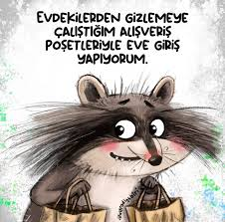

Slide 3

DİNLEME

Slide 4

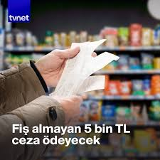
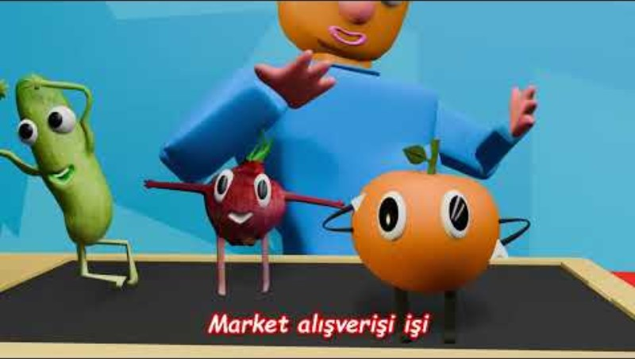
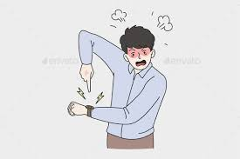
Atmam her şeyi _______
Market alışverişi işi
_____ almayan ceza ödeyecek.
Hiç __________

Slide 5
OKUMA

Slide 6

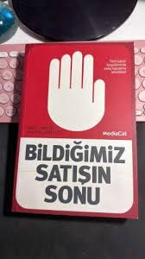


dikiş makinesi
Kansere Karşı Koruyan Yaşam Biçimi
Yeni mağaza açılış şerit

Slide 7


Cumhurbaşkanımızın konuşmasından sonra döviz düşüşünü gördüm, kıpır kıpır oldum.
Bana yalan söyleyişini seviyorum.
İkisinin de düşüşünü gördüm.

Slide 8
YAZMA

Slide 9
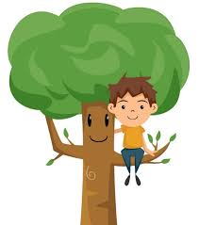
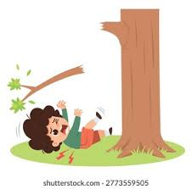
Aşağıdaki yan cümleleri '-dığını' eki yerine '-işini' ekini kullanarak yeniden yazınız.
Çocuğ-un ağaçtan düş-tüğ-ü-(n)-ü gördüm.
................................................................
Hakan annesini sev-me-diğ-imiz-i anladı.
................................................................

Slide 10
KONUŞMA
Bana yalan söyleyişini seviyorum.

Slide 11
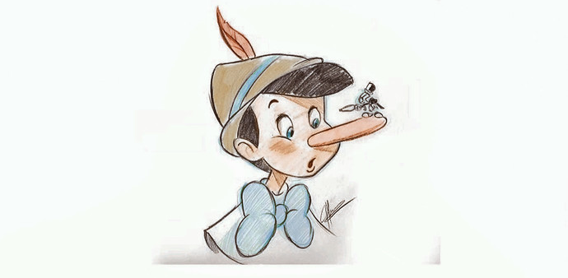
Bir insanın yalan söylediğini nasıl anlarsınız? Bakışlarından mı, gülüşünden mi, yoksa konuşmasından mı?
Göz teması kuramaz.
Çok fazla detay verir.
Sahte bir gülüşü vardır.
Yüzün kızarması

Slide 12
TEKRAR

Slide 13

-Ιş
αποδίδεται στην ελληνική γλώσσα ως ουσιαστικό
αποδίδεται στην ελληνική γλώσσα ως δευτερεύουσα ειδική πρόταση
gülmek γελώ
bakmak κοιτώ
dikmek ράβω
almak παίρνω
vermek δίνω
yaşamak ζω
gülüş χαμόγελο
bakış βλέμμα
dikiş ράψιμο/ραφή/ ράμμα/ βελονιά
alış λήψη/ αγορά/ παραλαβή
veriş χορήγηση/ παροχή
yaşayış ζωή / τρόπος ζωής
düşmek : πέφτω görmek : βλέπω
düş-üş-ü-(n)-ü gördüm. Είδα ότι έπεσε.

Slide 14
Συνήθως τη συγκεκριμένη μετοχή τη συναντάμε με τα ρήματα βλέπω, ακούω, καταλαβαίνω κτλ.
Görmek
βλέπω
Το υποκείμενό της
στη
γενική
Anlamak
καταλαβαίνω
Hatırlamak
θυμάμαι
-Ιş
ότι
Duymak
ακούω
Unutmak
ξεχνώ
Τρόπος σχηματισμού :
Ρίζα + Iş + κτητική κατάληψη + αιτιατική = ότι
–dIğI(n)I =ότι -IşI(n)I =ότι
Η μετοχή –dIğI(n)I περιγράφει ένα γεγονός που γίνεται αντιληπτό μόνο μετά την πραγματοποίησή του.

Slide 15

Öztürk, T., Akçay, S., Yiğit, A., Taşdemir, E., & Başak, S. S. (2005α). Gökkuşağı Türkçe: Ders Kitabi 4. Dilset Yayınları.
Öztürk, T., Akçay, S., Yiğit, A., Taşdemir, E., & Başak, S. S. (2005b). Gökkuşağı Türkçe: Çalışma Kitabi 4. Dilset Yayınları.

Slide 16

Ders bitti.
Ders bitti.
Ders bitti.
Ders bitti.
Ders bitti.

Slide 17

www.e-charalambous.com

